Slide 1
埋点的基础分享
李炜

Slide 2
为什么要埋点

Slide 3
为什么要埋点
数据监控
  a)PV/UV:页面浏览量/点击量
  b)页面停留时间
  c)用户什么入口进入页面
  d) 用户在相应页面触发的行为
性能监控
  不同用户，不同机型和不同系统下的首屏加载时间
  白屏时间
  http等请求的响应时间
  静态资源整体下载时间
  页面渲染时间
  页面交互动画完成时间
异常监控
  Js异常监控

Slide 4
埋点数据的用处

Slide 5
埋点数据的用处
知道了用户来源想看
促进产品推广
针对页面停留较长的页面，增加广告推送
功能迭代需要数据支撑

Slide 6
市面上和nd的埋点工具

Slide 7
市面上和nd的埋点工具
自主研发（大公司的必经之路）
云图（nd）
百度统计（免费）
TalkingData（收费）
GrowingIo（全埋点）
Google Analytics（免费）
Mixpanel（可视化埋点）
友盟（收费）
神策（收费）

Slide 8
埋点技术方案

Slide 9
埋点方案
代码埋点
  1）在需要统计的地方植入代码，统计用户行为
  2）用户可以精准的，传递较为丰富的数据给服务端
  3）埋点代价大，需要程序手动添加；更新代价大；
可视化埋点
  1）使用可视化手段，通过可视化界面配置控件操作和事件操作
  2）与业务代码分离，流程简单，所配所得，独立发布
  3）覆盖范围有限，不是所有得控件都能这样配置
无痕埋点
  1）记录所有事件。定期上传文件。
  2）产品迭代无需考虑埋点更新，不会出现遗漏情况
  3）数据量大，增加服务器压力；不够灵活
后端埋点

Slide 10
埋点存在的问题及解决方案

Slide 11
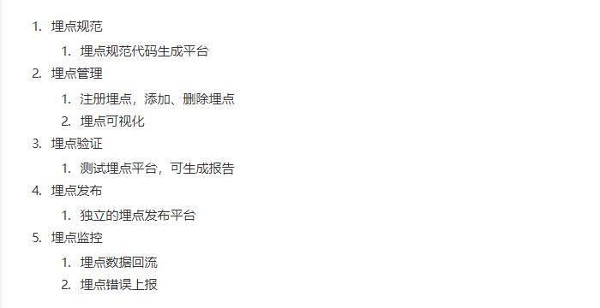
埋点存在的问题及解决方案
问题：
1）造成代码阅读困呐
2）埋点如果太复杂，造成开发者负担
3）埋点代码要随着业务代码得迭代而修改
4）新增业务需新添加埋点
5）多端平台下得同一个业务容易放生埋点口径不同
Fixed:
1)多埋点方案组合
2)平台化

